Slide 1
ư

Slide 2
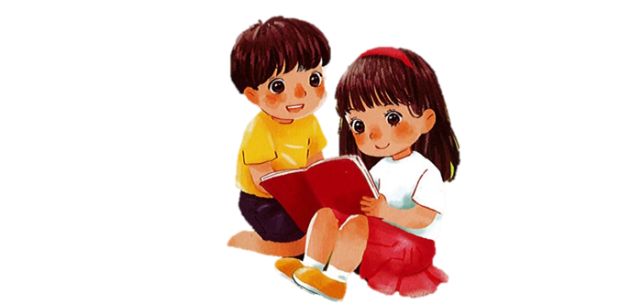
TIẾNG VIỆT 1

Slide 3
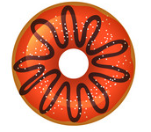
Khởi động
1

Slide 4
Thẳng tuột

Slide 5
con chuột

Slide 6
Mẹ còn vuốt tóc và buộc nơ cho Hà.

Slide 7
Em hãy nói 1 từ chứa tiếng có vần uôc.

Slide 8
Viết từ: viên thuốc.

Slide 9
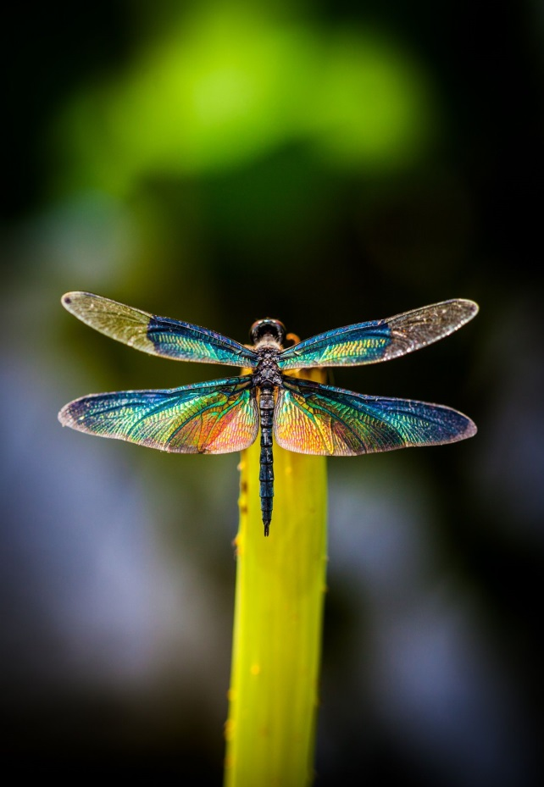
Nhìn hình đoán chữ
chuồn chuồn

Slide 10
Nhận biết
2
̀
̀
Chuôn chuôn bay qua các luông rau.
́

Slide 11
Bài
uôc uôt
68
Nhận biết
2
̀
̀
Chuôn chuôn bay qua các luông rau.
́

Slide 12
Đọc
3
uôn
uông
ch
uôn
̀
chuôn

Slide 13
So sánh
uô
uôn
n
uô
uông
ng

Slide 14
uôn
uôn
uôn
uôn
khuôn
muốn
muộn
nguồn
uông
uông
uông
uông
buồng
luống
thuổng
vuông
Notes:
Cuốc: danh từ và động từ

Slide 15
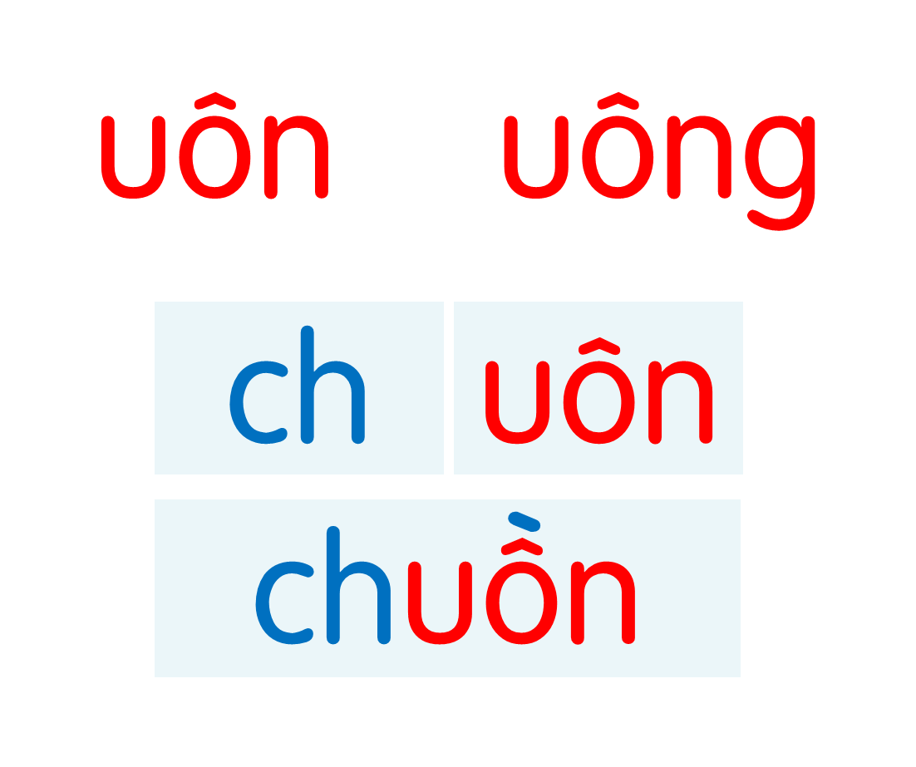
uôn
uôn
uôn
uôn
khuôn
muốn
muộn
nguồn
uông
uông
uông
uông
buồng
luống
thuổng
vuông
Notes:
Ôn lại

Slide 16
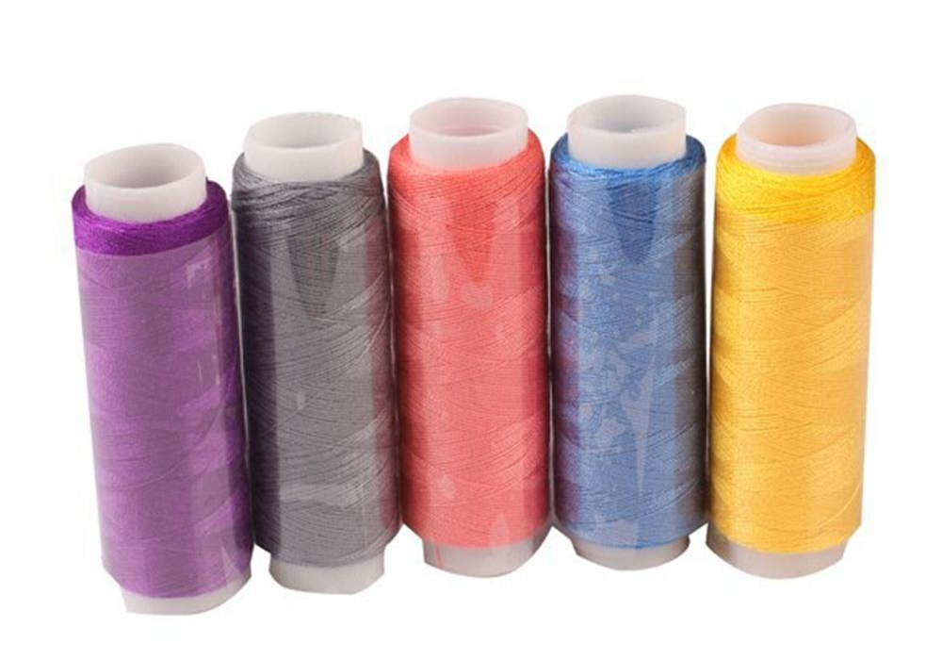
uôn
cuộn chỉ
Notes:
Hay còn gọi là CHIM ĐA ĐA

Slide 17
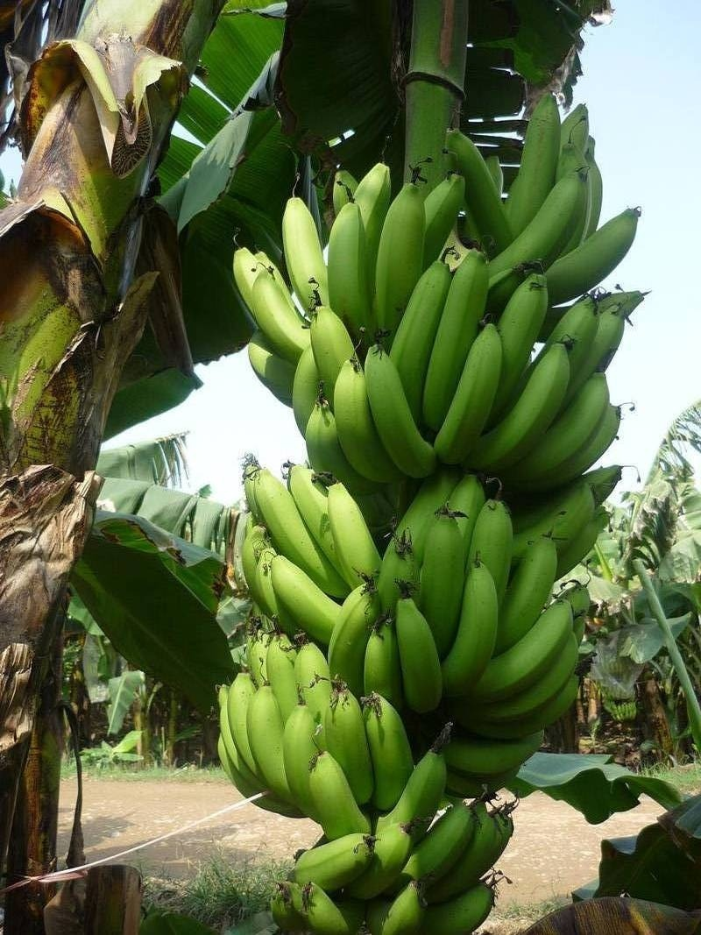
uông
buồng chuối

Slide 18
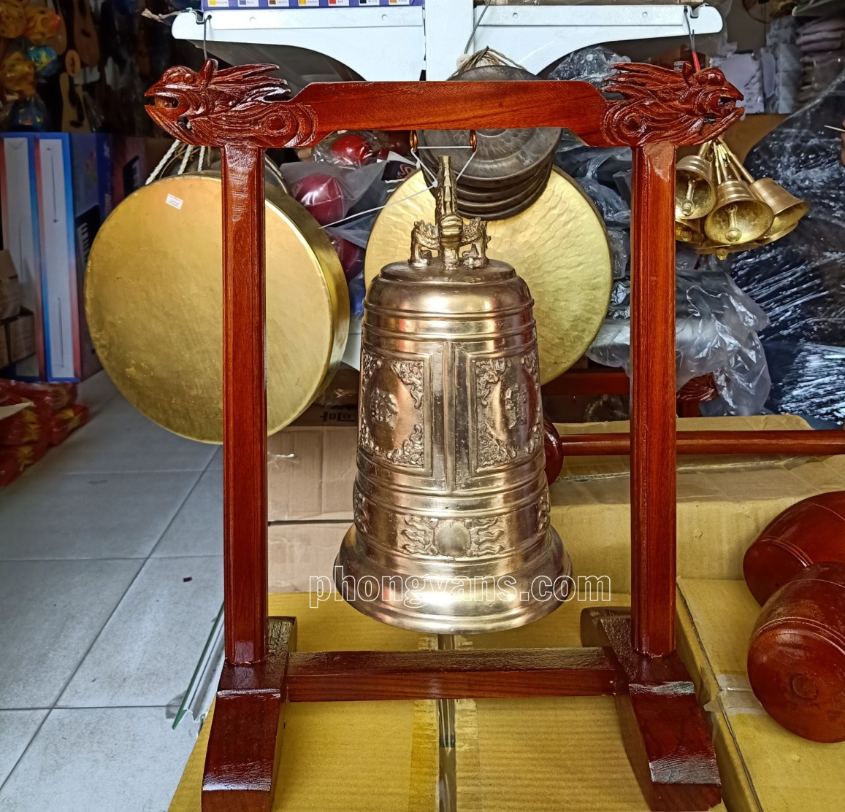
quả chuông
uông

Slide 19
cuộn chỉ
buồng chuối
quả chuông

Slide 20
khuôn
muốn
muộn
nguồn
buồng
luống
thuổng
vuông
cuộn chỉ
buồng chuối
quả chuông
Notes:
Ôn lại

Slide 21
Hướng dẫn viết bảng
4
ĎŪ
ĎŪ

Slide 23
ĎŪg
ĎŪg

Slide 25
ĎŪ
ĎŪ
ĎŪg
ĎŪg

Slide 26
cuų εỉ
cuų εỉ
λίŬg εuĒ
λίŬg εuĒ

Slide 27
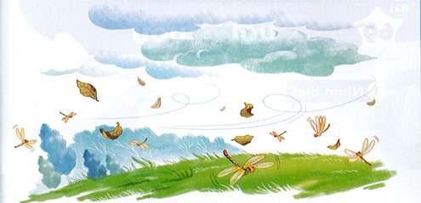
Đọc
6
1
2
3
4
Trời sắp mưa. Chuồn chuồn bay thấp. Bầu trời đen kịt. Gió thổi mạnh cuốn theo những đám lá khô. Rồi mưa ào ào trút xuống.
Mưa tạnh, những hạt mưa long lanh đọng trên các cuống lá. Bầu trời trong xanh, không khí mát mẻ.
5
6
7

Slide 28
chuồn chuồn
cuốn
xuống
cuống
Notes:
Luyện luôn từ khó đọc nhé!

Slide 29
1
Trời sắp mưa. Chuồn chuồn bay thấp. Bầu trời đen kịt. Gió thổi mạnh cuốn theo những đám lá khô. Rồi mưa ào ào trút xuống.
Mưa tạnh, những hạt mưa long lanh đọng trên các cuống lá. Bầu trời trong xanh, không khí mát mẻ.
2

Slide 30
Trời sắp mưa. Chuồn chuồn bay thấp. Bầu trời đen kịt. Gió thổi mạnh cuốn theo những đám lá khô. Rồi mưa ào ào trút xuống.
Mưa tạnh, những hạt mưa long lanh đọng trên các cuống lá. Bầu trời trong xanh, không khí mát mẻ.
Khi trời sắp mưa, cảnh vật có gì đặc biệt?
Khi mưa tạnh, cảnh vật thay đổi như thế nào?
Notes:
GV có thể hỏi thêm

Slide 31
Trời sắp mưa. Chuồn chuồn bay thấp. Bầu trời đen kịt. Gió thổi mạnh cuốn theo những đám lá khô. Rồi mưa ào ào trút xuống.
Mưa tạnh, những hạt mưa long lanh đọng trên các cuống lá. Bầu trời trong xanh, không khí mát mẻ.

Slide 32
Nói
7
Mưa và nắng

Slide 34
Trời sắp mưa. Chuồn chuồn bay thấp. Bầu trời đen kịt. Gió thổi mạnh cuốn theo những đám lá khô. Rồi mưa ào ào trút xuống.
Mưa tạnh, những hạt mưa long lanh đọng trên các cuống lá. Bầu trời trong xanh, không khí mát mẻ.

Slide 35
Dặn dò

